Slide 1
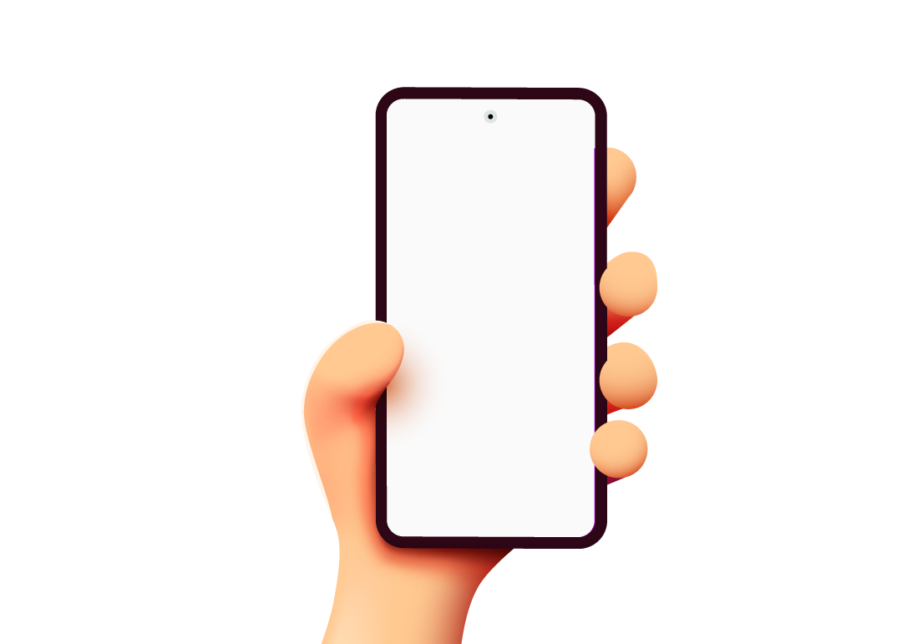


Notes:
בואו נחזור בזריזות על מה שדיברנו עליו במפגשים הקודמים...
למשל -
מי התחיל להקפיד על היציבה שלו, כשהוא מחזיק את הטלפון?
מי הולך לישון כשהטלפון בסלון?
מי שם את הטלפון בצד שעה וחצי לפני השינה?
מי שם את הטלפון בצד והספיק דברים שהוא בדרך כלל לא היה מספיק?
מי סיפר למשפחה שלו על מה שדיברנו בכיתה?
ההורים שלכם קיבלו את המצגות – מי הדריך את ההורים?

Slide 2


Notes:
מי פה מתכתב בווטסאפ?
מי שלא הרים יד -
מי משתמש לפעמים בווטסאפ של ההורים?
מי מתכתב דרך טלפון של חבר?
היום נדבר על ווטסאפ – הכלי שמאפשר לנו לדבר עם אחרים, בלי להוציא קול.

Slide 3
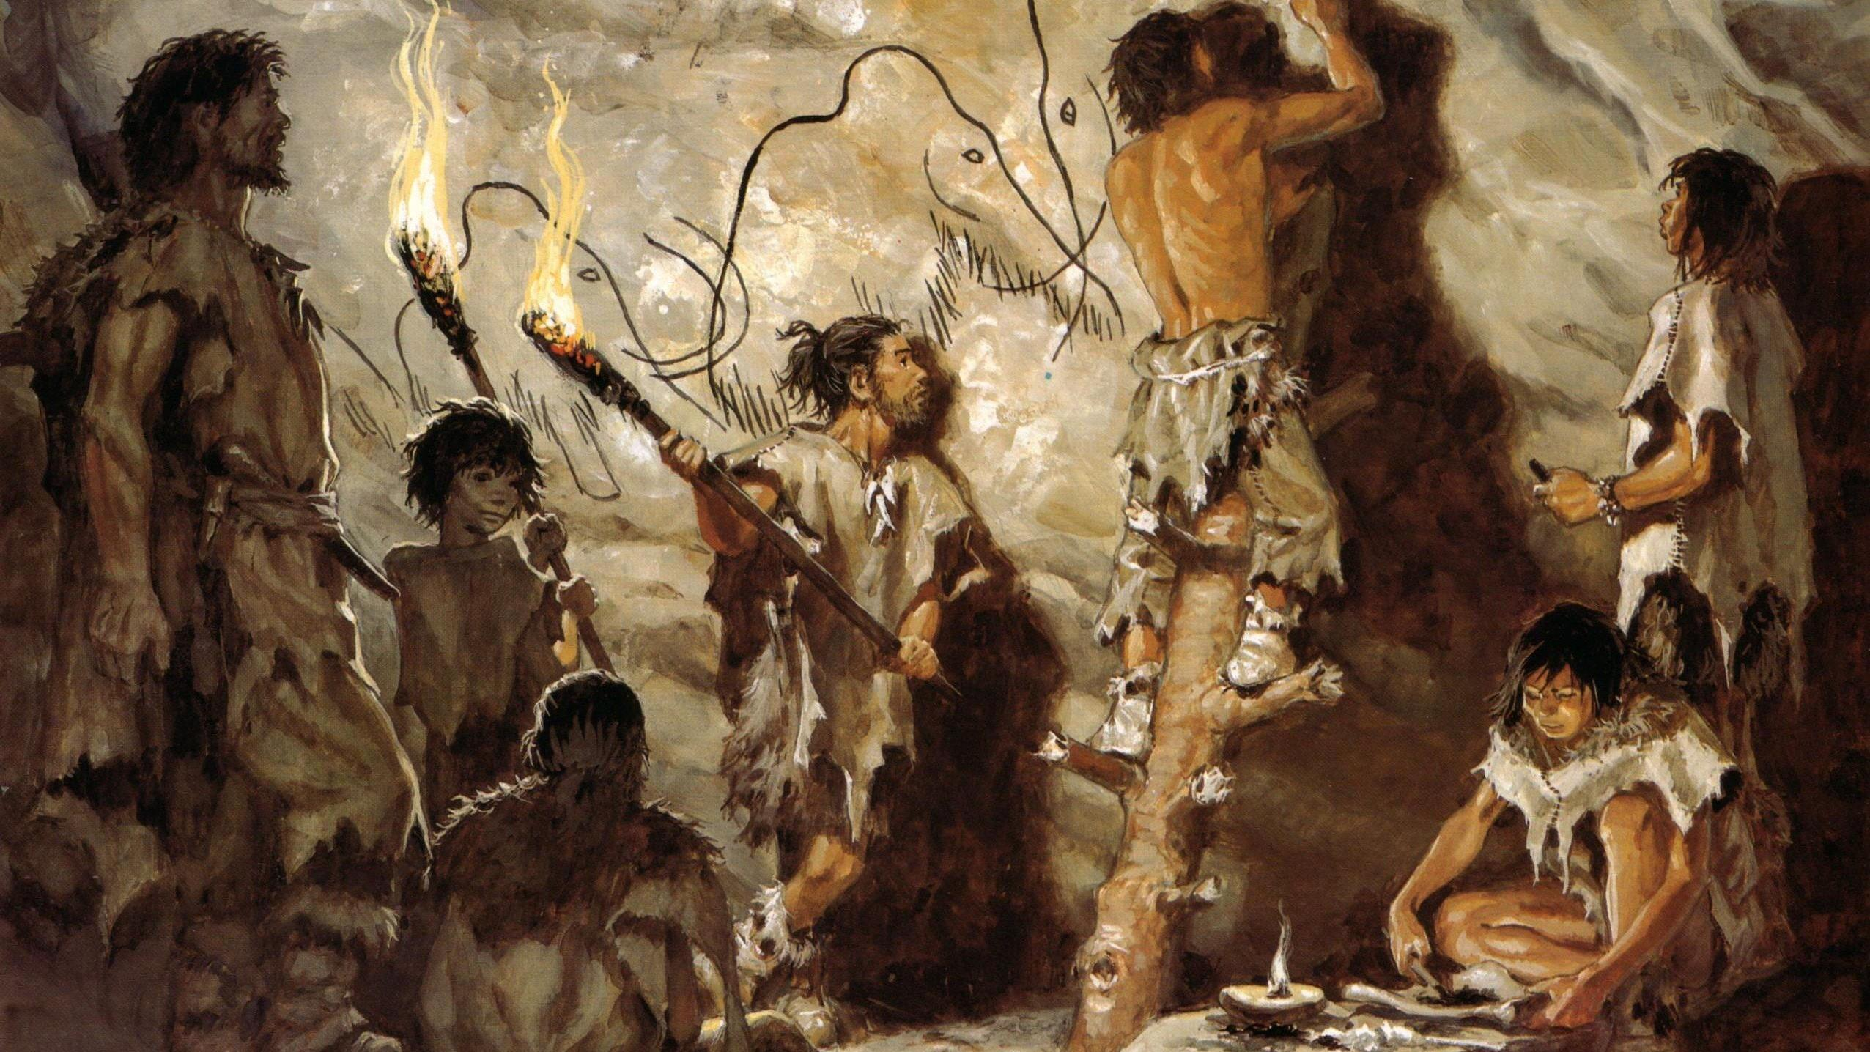
Notes:
מה אנחנו רואים כאן?
איך בני האדם הקדמונים תקשרו בינהם?
בתנועות ידיים, צלילים, מחוות ידיים, מבט.
אנחנו, בני האדם, פיתחנו את יכולת התקשורת שכוללת את כל אלה במשך מאות אלפי שנים,
והיום אנחנו מעולים בתקשורת –
אנחנו מבינים אפילו תינוקות שלא מדברים רק ממבט, מהבעה, מצלילים.
כתב, לעומת זאת, הוא עניין חדש ממש.
תקשורת בווטסאפ היא עניין חדש עוד יותר.
בני אדם לא נולדים עם יכולת טבעית לתקשר אך ורק בכתב,
והרבה פעמים נוצרות בעיות. גם למבוגרים, לא רק לילדים.

Slide 4
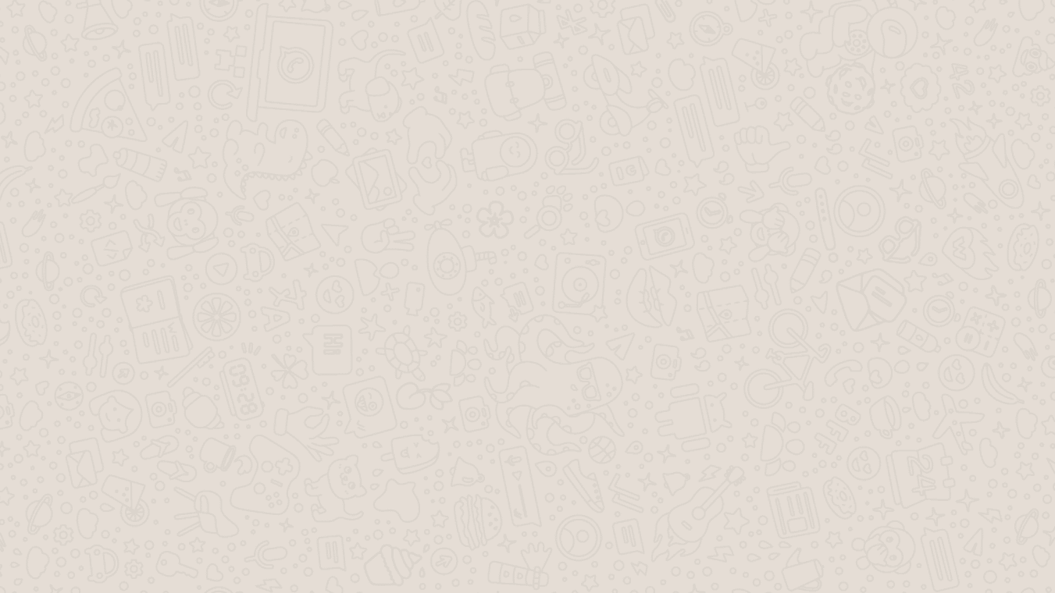
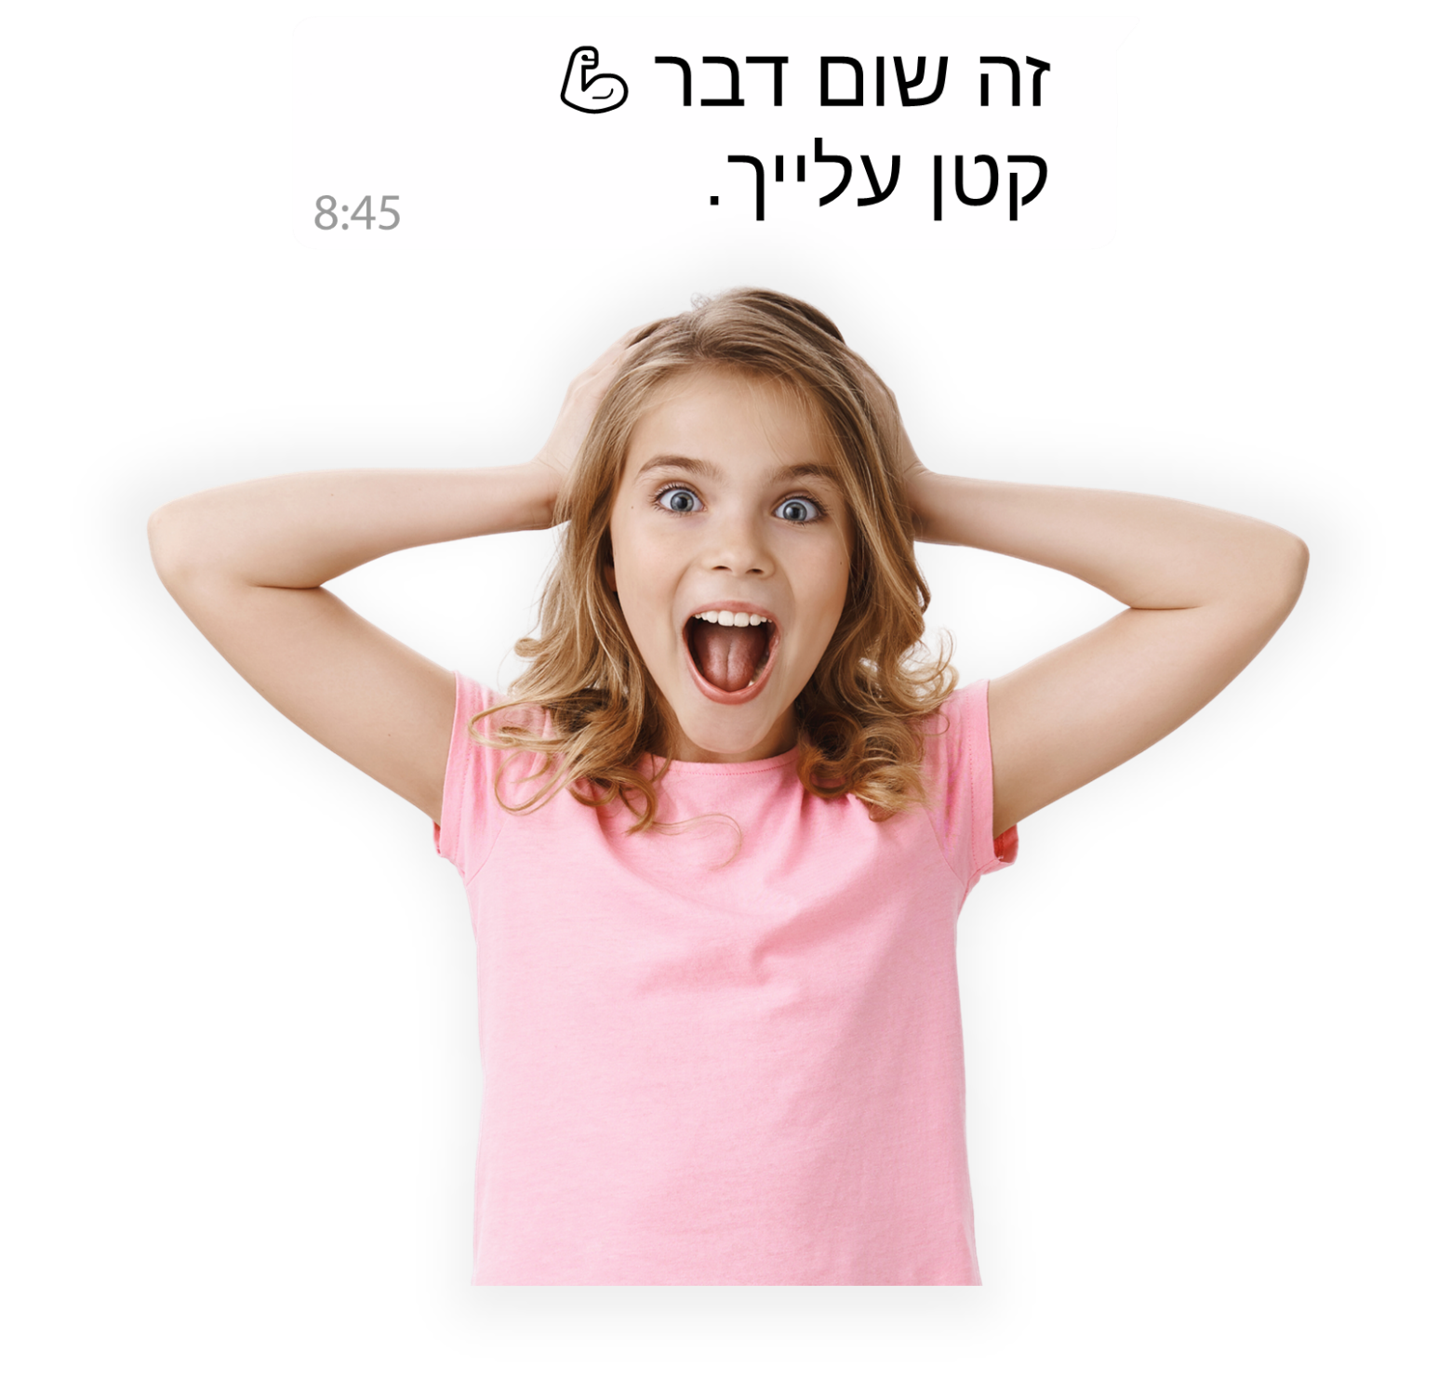
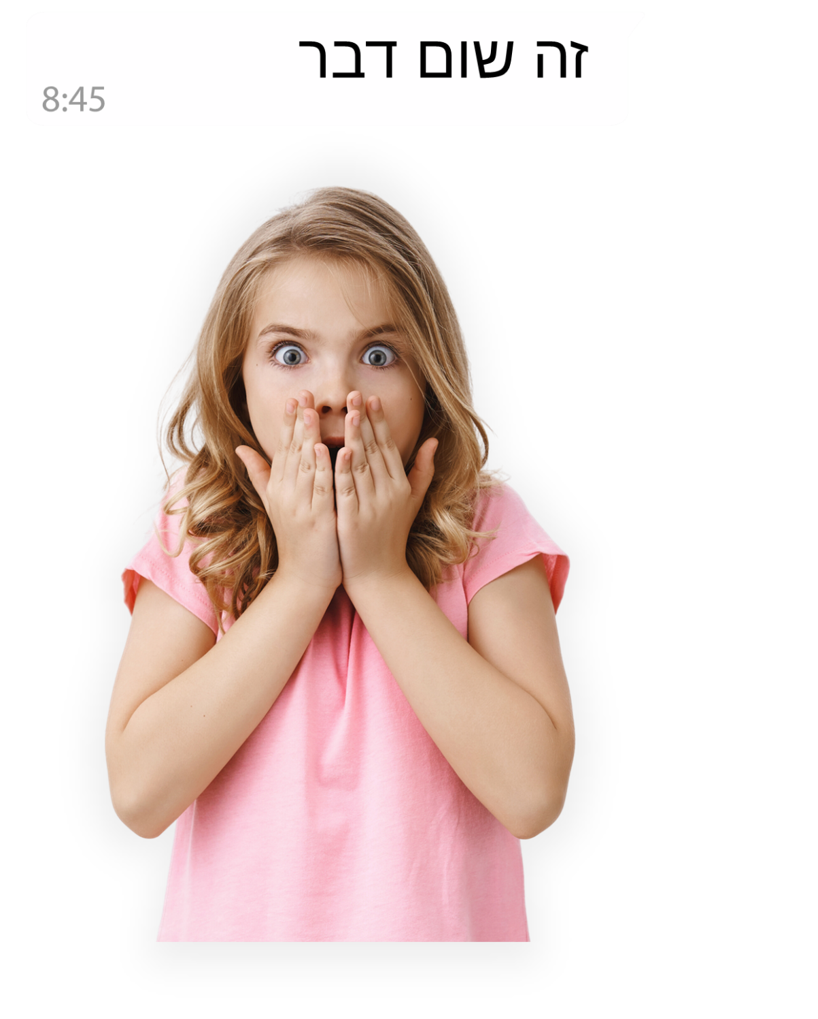
Notes:
נראה דוגמה:
זו ציפי. היא חברה של מיצי.
ציפי סיפרה למיצי שיש לה מבחן חגורה בקארטה היום והיא מאוד לחוצה.
מיצי כתבה לה "זה שום דבר".
ציפי נעלבה – היא הרגישה שמיצי מזלזלת.
אבל מיצי התכוונה – "זה שום דבר בשבילך, קטן עלייך. את הכי חגורה שחורה".
(עוד דוגמא:
כשמישהו מציע משהו ואנחנו עונים "בסדר"
הצד השני יכול לתהות אם הכוונה היא ל-"אחלה, רעיון מעולה ויאללה אני בעד",
או – "בססססדר..." שכולל גלגול עיניים?)
למישהו קרה פעם שהוא קרא הודעה וגילה אחר כך שהוא לא הבין למה התכוון הכותב?
הרבה פעמים אנחנו זקוקים גם לטון דיבור ולמבט כדי להבין את ההקשר הנכון של מה שנאמר.
כשאנחנו מתכתבים בווטסאפ, אין לנו את כל אלה. יש לנו רק כתב.
כשמתכתבים בוואטסאפ אי אפשר לשמוע את טון הדיבור כמו בשיחה רגילה, ולפעמים זה יוצר אי הבנות.
תמיד כדאי לשאול את עצמנו האם מה שאנחנו מתכננים לכתוב יכול להתפרש באופן לא נכון על ידי הצד השני.
אפשר להוסיף סמיילי מתאים להודעה, להוסיף הסבר קטן, או הכי טוב - להתקשר.
גם כשאנחנו מקבלים הודעה, חשוב לזכור שאולי אנחנו מפרשים אותה לא נכון ובמקרה כזה כדאי לדבר עם החבר, לפני שנעלבים, מעליבים, או מתעצבנים.
(ואם הגענו למצב של עלבון – נתקשר או אפילו נשלח הודעה קולית עם הסבר).

Slide 5
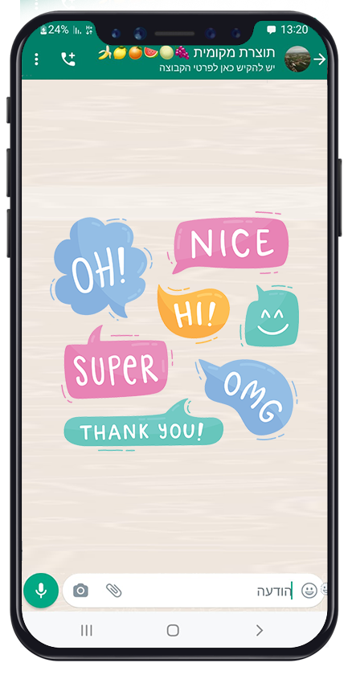
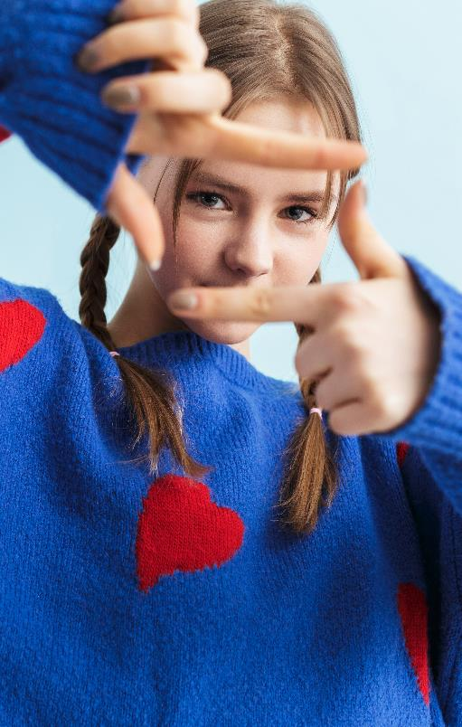

Notes:
בואו נדבר על תמונות. האם הייתם מעבירים כל תמונה שצילמתם לאחרים?
למי מותר להעביר?
למי לא מעבירים אף תמונה אף פעם? (לאנשים שלא פגשנו באופן אישי, גם לא לאנשים שאומרים לנו שהם מכירים מישהו שאנחנו מכירים)
מה מותר להעביר ומה לא?

Slide 6



Notes:
חידה

Slide 7


Notes:
חידה

Slide 8

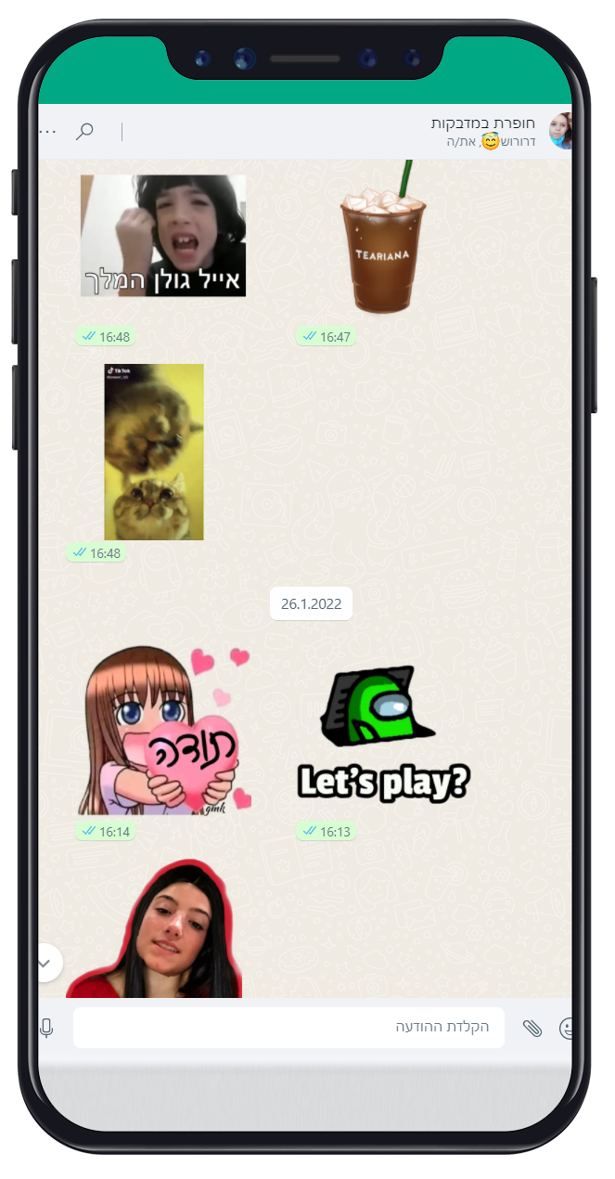



Notes:
מי אוהב סטיקרים?
מי משתמש בהם?
מי יוצר סטיקרים? (יא!)
למה אתם אוהבים אותם? (יפים, תמונה שווה אלף מילים, שנינות)
יש מישהו שלא אוהב?
מתי מתאים לשלוח סטיקרים, מתי לא?
האם לגיטימי לשלוח בקבוצה?
אייקונים, סטיקרים, גיפים הם חלק בלתי נפרד מהוואטסאפ, אבל חשוב להשתמש בהם במינון נכון ובאופן שמתאים לשיחה.
הצפה של אייקונים יכולה להעיק על החברים האחרים, ובמיוחד כאלה שלא קשורים לנושא השיחה.
כשאנחנו מתכתבים עם חבר אחד חשוב להתאים את האייקונים לסוג הקשר בינינו. למשל, לא לשלוח לבבות לחברה שאינה קרובה אלינו במיוחד.
רעיון - לפתוח קבוצת חפירות שבה רק שולחים סטיקרים וגיפים

Slide 9
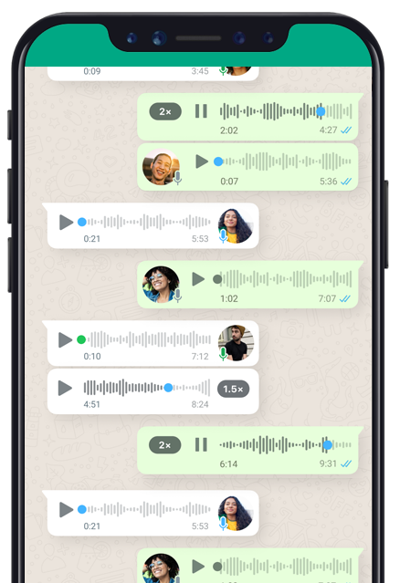


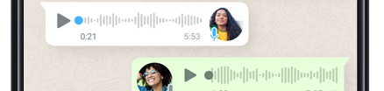
Notes:
מי פה מעדיף הודעות קוליות על פני כתובות?
למה?
(אם זה עולה - הודעות וידאו זה דומה, אותו רעיון)
מה היתרונות?
קל יותר
מהר יותר
אפשר להעביר טון דיבור
אפשר להקליט כשהידיים שלי תפוסות, כשאני עסוק
אפשר להמנע משגיאות כתיב
מה החסרונות?
- דורש הרבה יותר זמן
אי אפשר לרפרף: אנחנו מאוד טובים בלקרוא בזריזות ולדלג על מה שלא חשוב ואי אפשר לעשות את זה בהודעה קולית.
אי אפשר למצוא בקלות מידע שעבר בהודעות קודמות
כשיש כמות גדולה מאוד של הודעות קוליות צריך הרבה זמן כדי להדביק את הפער (דמיינו שהייתם שעה במקלחת ובינתיים היה דיון כיתתי שהתנהל בהודעות קוליות. במקום ללכת לחבר או סתם לנוח - תשבו עכשיו להקשיב במשך שעה להודעות קוליות כדי לדעת מה פספסתם)
בעולם המבוגרים, לשלוח הודעה קולית זה פשוט נחשב ללא מנומס ☺ (זלזול בזמן של הצד השני)

Slide 10


Notes:
אפשר לתקן בעדינות בפרטי
אבל ממש עדיף לא לעשות כלום.
ילדים טועים
מבוגרים טועים,
שגיאות הכתיב נעלמות או משתפרות עם הזמן אצל רובנו,
ויש כאלה שזה אף פעם לא ישתפר אצלם (אצל דיסלקטים למשל). זה בסדר וזה ממש בקטנה.
מה שחשוב הוא שהבנו למה היתה הכוונה.

Slide 11

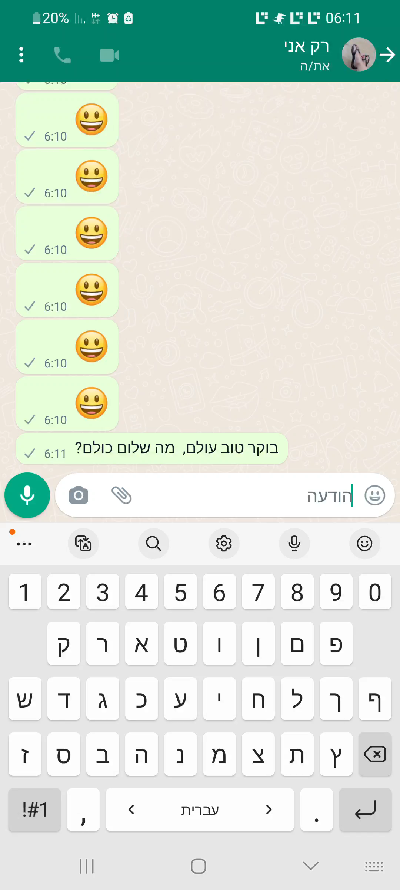


Notes:
הנה כמה טריקים שיכולים לעזור לנו לכתוב בקלות רבה יותר ולהמנע מהודעות קוליות.
הגדרת "השלמת מילים" - נשלח להורים את כל ההסברים
(בהגדרות הטלפון > ניהול כללי > הגדרות מקלדת > השלמת מילים)

Slide 12
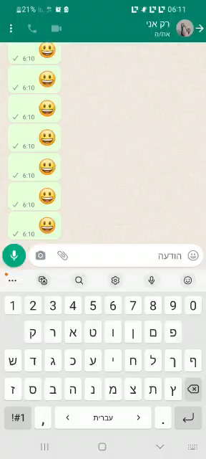

Notes:
הגדרת "החלקת מקלדת" - נשלח להורים את כל ההסברים
(בהגדרות הטלפון > ניהול כללי > הגדרות מקלדת > החלקה, מגע ומשוב > פקדי החלקה במקלדת > החלק כדי להקליד)

Slide 13
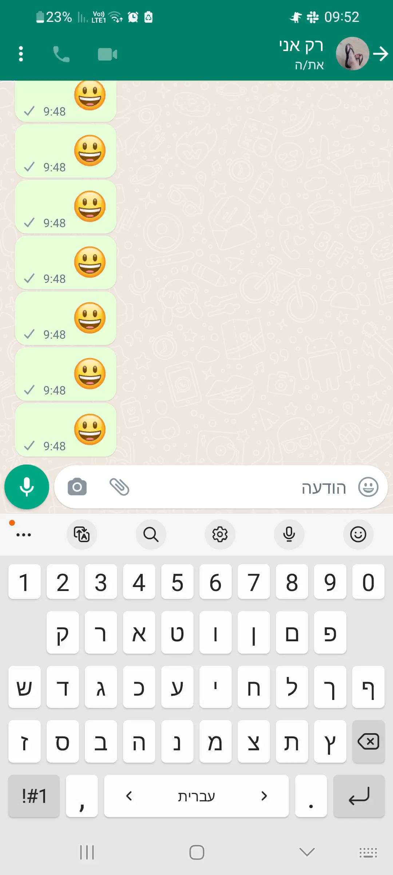

Notes:
הגדרת "החלקת מקלדת" - נשלח להורים את כל ההסברים
(בהגדרות הטלפון > ניהול כללי > הגדרות מקלדת > הצע תיקוני טקסט)

Slide 14

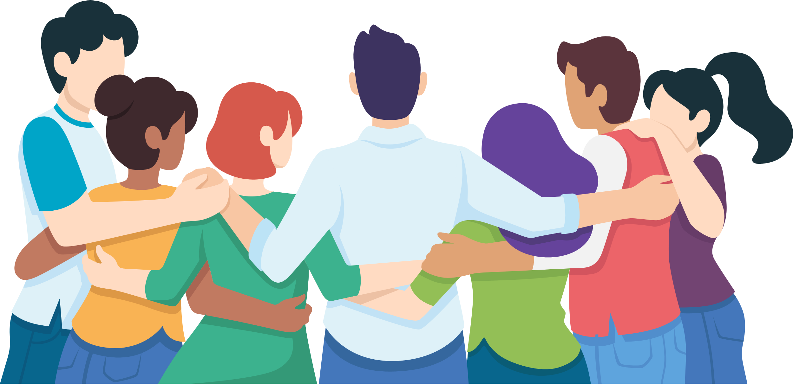
Notes:
דיון:
איזה קבוצות יש לכם?
קבוצות. מי פה בקבוצת הכיתה?
למי יש עוד קבוצות? עם חברים?
מה אתם אוהבים שקורה בקבוצה? איך הקבוצה תורמת לכם?
מה לא עושים?
- לא נוהגים בבריונות
- לא מוציאים ילד מקבוצה
- האם אנחנו כותבים בקבוצה נושאים פרטיים?
- מתי עוברים לפרטי?
- האם אפשר להתכתב בקבוצה בכל שעות היום?
המלצה: שכולם יהיו מנהלים, ואז אין רק אחד שיש לו יותר כח מלכולם.
איך מגיבים להצקות? חברים יכולים להציק בוואטסאפ, ובמקרים כאלה חשוב להתעלם, ולא להמשיך את השיחה. המשך של שיחה כזאת רק יכול להחמיר את המצב. זכרו שמילים כתובות נשארות לנצח. לכן, לפני שאנחנו משתמשים במילים שקשה לקחת בחזרה, עדיף לנסות להבהיר את העניינים פנים מול פנים.
לא להגיב מהר מדי – לפעמים אנחנו מגיבים מאוד מהר, ואחר כך מתחרטים על מה שכתבנו, או על כך שהגבנו בכלל. כל מי שמשתמש בוואטסאפ מכיר את זה. למרות ההתנהלות המהירה, חשוב לעצור ולחשוב על מה שאני כותב, לחשוב איך זה יראה בעיני החבר או חברי הקבוצה, ומה יכול לקרות בעקבות התגובה שלי.
להגיב או לא להגיב? לא לכל מה שנכתב בקבוצת וואטסאפ אנחנו חייבים להגיב. צריך לשאול את עצמנו האם באמת יש לנו משהו להגיד, או שאנחנו מגיבים סתם בשביל שיראו. אם אנחנו כותבים סתם, החברים יכולים להרגיש שאנחנו מציקים, ובנוסף, אנחנו יכולים בלי כוונה לכתוב דברים לא נעימים, רק כי אנחנו לא מוצאים משהו אחר לכתוב.

Slide 15


Notes:
הצעת הגשה – עשיתי את זה בכיתות בעבר, וזה היה חזק מאוד. ממליצה.
בפרצוף הכי רציני שאפשר:
ילדים, אני הולכת להגיד עכשיו דברים שלא אמורים להגיד בבית הספר.
אני הולכת להגיד דברים שמבוגרים בכלל לא אמורים להגיד.
אני הולכת להגיד דברים שלא אמורים להגיד בכיתה ג'.
אז תקשיבו טוב.
וכאן נכנס רצף של הקללות, מהקלה לכבדה (מפגרת, סתומה, מכוער, טיפש... ועד – כיד הדמיון הטובה עליכם).
דממה.
מזעזע, נכון? מבוגרים לא מדברים ככה בדרך כלל.
אבל יש אנשים שמרשים לעצמם לכתוב ככה. כי לכתוב זה קל.
מילים נכתבות בקלות, ונשארות שם לנצח.
לא כותבים את מה שלא היינו אומרים בעל פה.
לא כותבים דברים שאחר כך נתבייש לראות שכתבנו.
לא כותבים דברים פוגעים מאוד, שאין מהם חזרה.
מה שכתוב נשאר.
כשאנחנו כועסים
או כשאנחנו רואים דיון שמתדרדר לשיח לא נעים
ניקח רגע
נחשוב
האם הינו אומרים את מה שאנחנו רוצים לכתוב?
כותבים רק את מה שהיינו מסוגלים להגיד
וגם לגבי זה צריך לחשוב פעמיים.

Slide 16
צוות הטלפון שלי, בית ספר קדם בארותיים, 2023

